Slide 1
第2章 C++程式基本架構
本章重點
2-1 程式的基本架構
2-2 輸出/入基本指令
2-3 良好的程式設計習慣

Slide 2
學習地圖
本章將從認識C++程式基本架構開始談起，為了方便展現一些螢幕輸出，特別將較基本的輸出及輸入指令作一簡單說明，希望透過本章的內容安排，可以帶領程式設計的新鮮人進入C++程式設計的基礎。

Slide 3
同時，為了讓各位程式初學者可以養成良好的程式寫作習慣，在本章結束前，會就程式設計的經驗與見解，並參閱大部份人的程式設計寫作習慣，為您闡述了如何養成良好的程式寫作習慣的相關概念及注意事項。

Slide 4
底下是本章各節的學習重點條列說明：
小節名稱 | 摘要重點說明
第1節 程式的基本架構 | 認識程式架構的三個區塊：表頭檔及函式宣告區、主程式區、函式區 表頭檔引進的兩種方式 C++的兩種註解的表示方式 C++函式的四大組成部份
第2節 輸出/入基本指令 | 了解標準函式庫與輸出/入指令的關係 認識命名空間的機制 cin與cout指令的語法練習
第3節 良好的程式設計習慣 | 縮排與註解的使用時機與注意事項 有意義的變數命名的重要性

Slide 5
2-1 程式的基本架構
程式是由符合該程式語法規範的的敘述句(Statement)組合而成，在C++的語法中，每寫完一行程式指令敘述必須以「;」結尾來告知編譯器該行指令敘述的結束。
一個完整的C++的程式架構大致可以區分底下三個區塊，分別為：表頭檔及函式宣告區、主程式區、函式區。

Slide 6
表頭檔及函式宣告區
這個區域是在主程式區之前，主要用來引入(include)程式執行過程中會用到的表頭檔(header)。此外，主程式所呼叫的函式，也可以在此區先行宣告該函式的原型(prototype)。

Slide 7
認識表頭檔
表頭檔中通常定義了一些標準函數或類別來讓外部程式引用，在C++中是以前置處理器指令「#include」來進行引用的動作。
C++的表頭檔有新舊之分，其中舊型的副檔名為「.h」(例如：math.h、stdio.h、string.h、iostream.h、fstream.h、time.h)，這種作法是沿用C語言表頭檔的格式，這類的表頭檔適用於C及C++程式的開發。

Slide 8
而新型的表頭檔沒有「.h」的副檔名，這類的表頭檔只能在C++的程式中使用(例如：cmath、cstdio、cstring、ctime、iostream、string…等)。

Slide 9
表頭檔引進方式
依據表頭檔所在路徑的不同有兩種引進方式：第一種是以一組「<>」符號來引用編譯環境預設路徑下的表頭檔，另外一種則以一組「 " " 」來引用與原始程式碼相同路徑下的表頭檔，引用的方式如下：
  #include <表頭檔檔名> //要引用的表頭檔位於編譯環境預設路徑下
  #include "表頭檔檔名" //要引用的表頭檔與程式碼位於相同路徑下

Slide 10
通常編譯環境預設路徑下的表頭檔包含了C++標準程式庫、編譯器本身所支援的表頭檔。
當程式開發工具進行安裝時，大部份會自動為表頭檔設定預設路徑，當程式進行編譯時，如果出現找不到表頭檔的錯誤時，首先必須先檢查表頭檔是否確實存在，如果是以「<>」方式引用表頭檔，那麼就必須確認表頭檔是否位在編譯環境的預設路徑。

Slide 11
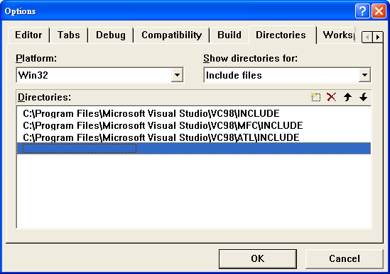
預設路徑設定
在Visual C++開發環境中，如果想要查看及設定表頭檔預設路徑，可以執「Tools/Options」指令，會開啟如下畫面：
1.選擇Directories標籤
2.選擇Include files查看預設表頭檔路徑
3.利用此部份工具可新增、刪除、移動預設路徑
目前預設的表頭檔路徑

Slide 12
當程式進行編譯搜尋表頭檔時，會從所設定最上層的路徑開始一一搜尋，如果不同的路徑中分別存在著相同檔名的表頭檔，編譯器則會使用第一個搜尋到的表頭檔版本。
如果程式是以「" "」的方式來引用表頭檔，那麼進行程式編譯時，便只需要確認所引用的表頭檔是否與程式檔案位於相同的路徑。通常這種表頭檔的引用方式常用於引用自己定義的表頭檔。

Slide 13
主程式─main()
C++是以main()函式作為主程式的進入點，通常，程式區段是以一對大括號{與}來定義，在程式區段中，可以包含多行程式敘述(statement)，而每一行程式敘述要以「;」結尾。
另外，程式區段結束後是以右大括號}來告知編譯器，且}符號之後，無須再加上「;」來作結尾。

Slide 14
底下就是一種相當陽春的程式架構，其中//是一種單行的程式註解，編譯器會自動忽略掉//符號的任何敘述：
void main()
{
//大括號{與}間的部份即為程式主體，在這裡可編寫實際的程式碼來設計程式功能。
}

Slide 15
除了「//」的單行註解方式外，還可以使用一對「/*」與「*/」符號來進行多行註解，關於註解的細項說明，我們會於本章最後一節再舉例說明。
由於函式可能會傳回值，因此在函式宣告時，必須在函式名稱前加上傳回值資料型態的關鍵字，若函式不傳回值，則其資料型態為void。

Slide 16
函式區
所謂函式是指被定義成具有某些功能的程式區段，每個函式會有自己的名稱。通常函式分為系統提供的內建函式及使用者自行定義的自訂函式。
使用內建函式只要將相關函式表頭檔(header file)含括(include)進來就可以。至於自訂函式，函式一旦定義，便可以呼叫使用。

Slide 17
函式的優點
使用函式除了可以讓程式碼更加簡潔外，也能提供程式的再利用率。底下我們以一個淺顯易懂的例子說明利用函式來達成程式程序化的方式：
void phone() //打電話函式
{
拿起話筒;
撥號;
講電話;
掛斷;
}
void eat_dinner() //吃晚餐函式
{
洗手;
吃飯;
洗碗;
接下一頁

Slide 18
}
void study() //讀書函式
{
作功課;
唸數學;
唸英文;
}
void main()
{
phone(); //呼叫phone函式打電話
eat_dinner(); //呼叫eat_dinner吃晚餐
study(); //呼叫study讀書
phone(); //呼叫phone函式打電話
}

Slide 19
在上面的這個例子中，定義了資料型態為void的三個函式，分別為phone()、eat_dinner()與study()，各個函式的功能為打電話、吃晚餐與讀書。
在主程式main()中，呼叫了各個函式執行函式中所定義的功能，由於主程式中透過函式呼叫的方式執行各函式中所定義的程式功能，這樣的方式不僅簡化了原本應撰寫在主程式中的程式內容，更讓程式看起來具條理性，增進程式的可讀性。

Slide 20
函式的組成
完備的C++語言函式是由下列四大部份所組成：傳回值型態、函式名稱、參數列、函式的程式碼。其語法格式如下：
傳回值型態 函式名稱(參數1, 參數2, ......)
{
函式的程式碼內容
return 傳回值
}

Slide 21
傳回值型態
  傳回值型態宣告方式與資料型態宣告關鍵字相同，若傳回整數則使用int，若沒有傳回值則加上void，如果不指定傳回值，編譯器將預設函式會傳回整數。

Slide 22
函式名稱
  函式命名要有意義，而且最好能從函式名稱就可以判斷函式的功能，避免使用不具任何意義的字眼作為函式的名稱，例如bbb、ipi等。
參數列
  表示函式在進行運算時所需的值，在呼叫函式時必須提供給函式來使用。

Slide 23
函式的程式碼
  在程式碼撰寫的風格上，適當的註解將有助於了解函式的功能。

Slide 24
2-2 輸出/入基本指令
有了程式基本架構概念後，接著會使用標準程式庫及輸出/入指令，示範如何透過鍵盤輸入及螢幕輸出，來展現簡易的數學運算。

Slide 25
標準函式庫
標準函式庫定義了程式開發過程相關的基本功能，包含：輸出/入資料流、記憶體管理、字串、容器、函式及演算法…等。
在使用標準函式庫時，要特別留意必須設定正確的路徑，並於程式的開頭使用#include指令，將相關功能的表頭檔含括進來，例如有關資料流輸出與輸入，必須引用的表頭檔為iostream，如下所示：
#include <iostream>

Slide 26
在上述的表頭檔引入語法中，所引用的表頭檔並沒有「.h」的副檔名，這和我們前面所討論到大部份表頭檔會有「.h」的副檔名有點出入。
在C++制定標準委員會尚未將過去這些非正式且未統一的程式庫加以整合並加入一些新特色成為C++標準程式庫之前，一些C++的程式設計早已使用這些非正式的程式庫有相當一段時間，考慮到過去眾多程式設計師使用的習慣以及舊程式的相容性，於是標準程式庫表頭檔的名稱則與之前所引用的表頭檔名稱相同，但以無.h這樣的副檔名來做區分。

Slide 27
因此目前許多的編譯器仍然支援表頭檔擁有副檔名.h這些舊的C++程式庫，例如：Visual C++，在編譯器預設的路徑仍可以找到類似副檔名.h的舊型函式庫。
C++的標準程式庫是相當優良的一套程式庫，程式設計師有必要充份了解這套程式庫包含那些內容，並知道如何運用它，這樣才不會浪費時間重新設計標準程式庫已有的功能，或仍使用舊型的C++程式庫，造成開發成本的浪費或效能的降低。

Slide 28
簡述命名空間
所謂「命名空間(namespace)」就是將一些具有關聯性的資訊(函式、類別、物件…等定義）集合在一起成為一獨立的空間，並給予這個空間一個適當的名稱。

Slide 29
對於不同命名空間下的兩份程式碼，彼此間並無法直接呼叫使用對方程式中所定義的函式或者物件。
如果要呼叫使用不同命名空間下的函式或者物件，則必須進一步指定該函式或者物件所在的命名空間。

Slide 30
std命名空間
C++的標準程式庫的命名空間名稱為「std」，而關於C++標準程式庫中的「cin」及「cout」資料流輸入與輸出物件，就是被定在「std」這個名稱空間，底下的例子示範了名稱空間使用的方式及概念，同時，各位也會一併了解到如何引用相關標準程式庫表頭檔：

Slide 31
#include <iostream> //引用標準程式庫中資料流輸出與輸入的表頭檔「iostream」
void main()
{
int total;
std::cin >> total; //輸入值給變數total
std::cout << total; //輸出變數total的值
}
由於cin與cout是屬於標準程式庫命名空間下的物件，其所在的命名空間名稱為std，因此引用時必須將命名空間的名稱標示出來。

Slide 32
如何標示命名空間
以程式碼中的std::cin為例，其中「::」符號稱為「範圍運算子」，是用來標示物件或函式屬於某一個特定的命名空間。
C++中允許相同名稱但隸屬不同命名空間的物件能在同一程式中並存使用，也就是說，在前題是命名空間確實存在時，程式在進行編譯時就能正確無誤。例如下面的這段程式內容：
std::cout << num; //呼叫std命名空間下的cout
mystd::cout << num; //呼叫mystd命名空間下的cout

Slide 33
cout與cin指令
在C++標準程式庫中定義了兩個資料流輸出與輸入的物件「cout」和「cin」。
cout是代表由終端機輸出資料的物件，藉由「<<」運算子的使用便可以指定cout物件的內容，於終端機上輸出資料。

Slide 34
cin物件可用來取得終端機的輸入資料，並將取得資料透過「>>」運算子指定給予程式中的變數或者物件。底下是以cout及cin的使用語法：
std::cout << 輸出資料1 << 輸出資料2 << ...;
std::cin >> 變數;

Slide 35
從上述的語法中，得知可使用多個<<運算子結合多筆輸出資料指定給cout物件，其結合的順序為由左至右。例如底下的語法敘述：
std::cout << "Happy Birthday!" << std::endl; //輸出單一字串
std::cout << "班級人數：" << 50 << std::endl; //數值的輸出方式
std::cout << "班級人數：" << total_number << std::endl; //結合字串與變值的輸出方式

Slide 36
在以<<運算子指定給cout物件要輸出顯示的資料時，也可分成多行來撰寫，增加程式的可讀性，像底下這樣的寫法：
std::cout << "班級人數："
<< totol_number
<< std::endl;

Slide 37
cin物件亦可同時使用多個>>運算子來取得多筆資料並指定給各個不同的變數，如下的方式：
std::cin >> 變數1 >> 變數2 >> 變數3 >>...;

Slide 38
開放命名空間
在C++程式裡可以直接開放命名空間，如此被開放命名空間中的內容將會被視為全域資料，而可於程式中直接來呼叫使用，要開放某個命名空間是在引用的表頭檔與主程式之間加上底下的敘述：
using namespace 命名空間名稱;

Slide 39
若要開放標準程式庫所屬的命名空間std，一旦直接呼叫使用物件，不需冠上所屬之命名空間，例如下段的程式碼，它就是一種命名空間開放的示範：

Slide 40
//基本輸出與輸入
開放名稱空間std
#include <iostream>
using namespace std;
void main()
{
int total_number;
cout << "請輸入班級人員總數：";
cin >> total_number;
cout << "全班人員總數經調查結果為：" << total_number << endl;
}
開放名稱空間std

Slide 41
事實上，我們並不建議您開放命名空間，因為將命名空間開放為全域將使得物件所屬之命名空間變得混沌不明。
在後面的內容裡，於程式中將開放標準程式庫的命名空間std，如此做的原因是為了讓程式看起來較為簡潔且易於解說。

Slide 42
2-3 良好的程式設計習慣
程式中「縮排」與「註解」都是為了讓程式碼能更易於閱讀的技巧，尤其在程式發展越來越大，或者團隊開發程式專案時，適當的註解與良好的縮排將有助於自己或者他人來瞭解程式的架構與工作細節及流程。

Slide 43
縮排
縮排的主要用途是用以區分程式的層級，使得程式碼易於閱讀，像是在主程式中包含子區段，或者子區段中又包含其它的子區段時，這時候透過縮排來區分程式層級就顯得相當重要，如下面的這段程式碼：

Slide 44
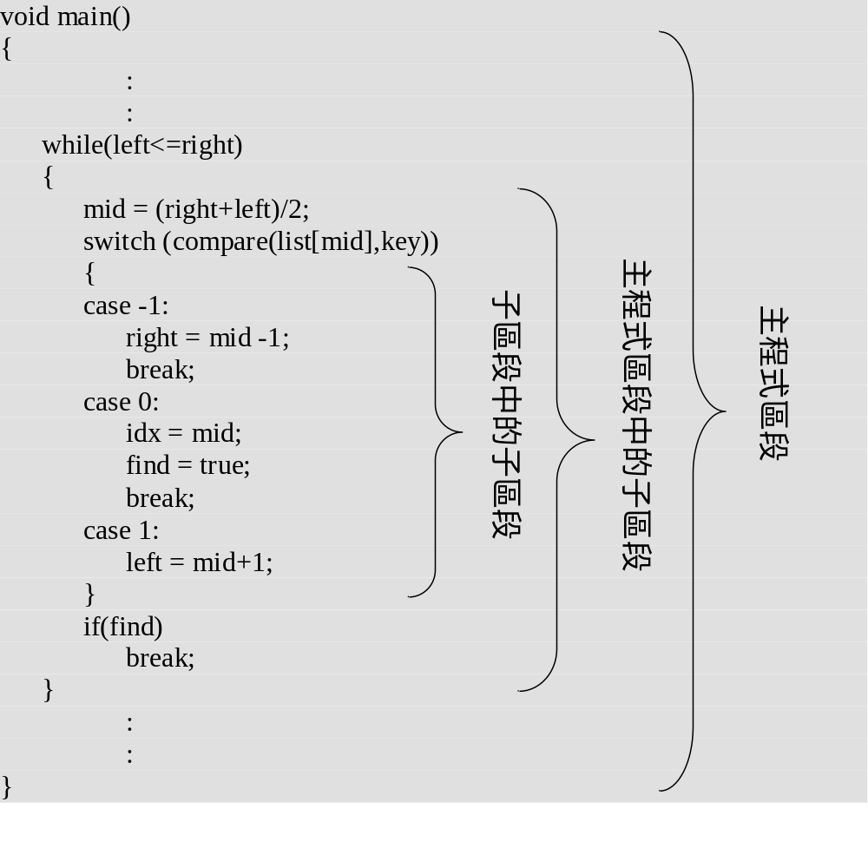

Slide 45
通常編寫程式時我們會以Tab鍵(或者空白鍵)來做為縮排的間距，幾乎所有的程式開發工具都提供了Tab鍵間距設定的功能，一般預設值為4個空白鍵。
在Visual C++中，您可以執行功能表上的「Tool/Option」指令，並選擇「Tab」標籤來設定Tab鍵的縮排間距。

Slide 46
註解
C++中有兩種標記「註解」的方式，一種是使用符號「//」，另一種則是使用一對「/*」與「*/」符號。
「//」符號適用於單行的註解說明，而「/*」與「*/」則常用於標記區段註解。

Slide 47
編譯器進行程式編譯動作時，當遇到註解符號時將會忽略其所標記的內容而不加以編譯。在底下的這段程式內容中，我們便使用了上述的兩種註解方法，說明註解在程式中使用的時機與方式：

Slide 48
註解1
//氣泡排序法
void BubSort(int n,int *list)
{
int i,j,tmp;
bool flag;
for(i=0;i<n-1;i++)
{
flag = false;
for(j=0;j<n-i-1;j++)
{
if(list[j+1] < list[j]) //兩數值交換
{
tmp = list[j+1];
list[j+1] = list[j];
list[j] = tmp;
flag = true;
}
}
if(!flag)
break;
}
/* for(i=0;i<n;i++)
cout << list[i] << " ";
cout << "排序完畢..."; */
}
註解2
註解3

Slide 49
「/*」與「*/」除了可包含多行註解說明之外，也常用在將部份程式標識為不編譯以及執行，如此將有助程式於開發階段時的測試與除錯，像上面註解3的用法。
在這裡要提醒您注意一點，當我們使用「/*」與「*/」符號來標示註解時必須注意/*與*/符號的配對問題，由於編譯器進行程式編譯時是將第1個出現的/*符號與第1個出現的*/符號視為一組，而忽略其中所含括的內容。

Slide 50
像下面例子中使用了兩組/*與*/符號來標識程式註解，但註解符號的擺放位置發生交錯的情形，如此將會造成程式編譯時的語法錯誤：

Slide 51
/氣泡排序法
void BubSort(int n,int *list)
{
/* int i,j,tmp;
bool flag;
for(i=0;i<n-1;i++)
{
flag = false;
for(j=0;j<n-i-1;j++)
{
if(list[j+1] < list[j]) //兩數值交換
{
tmp = list[j+1];
list[j+1] = list[j];
list[j] = tmp;
flag = true;
}
}
if(!flag)
break;
}
/* for(i=0;i<n;i++)
cout << list[i] << " "; */
cout << "排序完畢..."; */
}
第1個「/*」符號為註解的開頭
第1個「*/」符號為註解的結尾
此符號則變成無法識別的敘述

Slide 52
有意義的變數名稱
由於C++擁有豐富且複雜的資料型態，所以良好的變數命名習慣將會使得程式更易於除錯及閱讀，尤其是在開發大型程式時，有可能程式中充斥著各形各色的變數，此時合適的變數名稱命名將有助於清楚地辨識變數的類型與用途，因此養成良好的變數命名習慣亦是學習C++不可忽略的一個環節。

